Slide 1


Slide 2
هيكلة حصص الأسبوع التربوي الخامس
اليوم 4 -
اليوم -1
اليوم 1
افتتاح الحصة (5 د)
تقويم التحدث والطلاقة (30 دقيقة)
تصحيح الوضعية التدريبية (فهم المقروء)
فهم المقروء (مراجعة وتوليف)
افتتاح الحصة (5 د)
تقويم التحدث والطلاقة (30 دقيقة)
تصحيح الوضعية التدريبية
اليوم 5 -
اليوم 2 -
افتتاح الحصة (5 د)
تقويم التحدث والطلاقة (30 دقيقة)
تصحيح الوضعية التدريبية (إملاء وظواهر لغوية)
إنتاج كتابي (مراجعة وتوليف)
افتتاح الحصة (5 د)
تقويم التحدث والطلاقة (30 دقيقة)
تصحيح الوضعية التدريبية
المعجم: مراجعة وتوليف.
اليوم 6 -
اليوم 3 -
افتتاح الحصة (5 د)
تقويم التحدث والطلاقة (30 دقيقة)
تصحيح الوضعية التدريبية (إنتاج كتابي)
قراءة إثرائية
افتتاح الحصة (5 د)
تقويم التحدث والطلاقة (30 دقيقة)
تصحيح الوضعية التدريبية (فهم المقروء)
تقويم فهم المسموع

Slide 3
توجيهات تنظيمية لتدبير تمرير رائزي التحدث والطلاقة
PO1-PO2-LF
يتم تمرير رائزي التحدث والطلاقة فرديا في جلسة واحدة بمعدل مناسب لعدد المتعلمين (4 إلى 6 متعلمين يوميا).
أثناء فترة التمرير، يشتغل باقي المتعلمين على الوضعية التدريبية الموازية.
يتم إعداد جانب من الفصل الدراسي يخصص للتمرير الفردي؛
يتم مسك النتائج اعتمادا على عناصر الإجابة ومعايير التحكم الخاصة بكل مكون.
توجيه: البدء بالمتعلمين المتفوقين خلال الحصص الأولى للتمرير.

Slide 4






هيكلة حصص اليوم 1
- 01 افتتاح الحصة
-ترحيب / تدبير السلوك / توجيه المتعلمين للعمل على الوضعية التدريبية الموازية
02-- تمرير رائزي التحدث والطلاقة
فردي في جلسة واحدة.
ملاحظة: أثناء التمرير الفردي يشتغل باقي المتعلمين على الوضعية الموازية.
03-- مراجعة وتوليف
تصحيح الوضعية الموازية

Slide 5
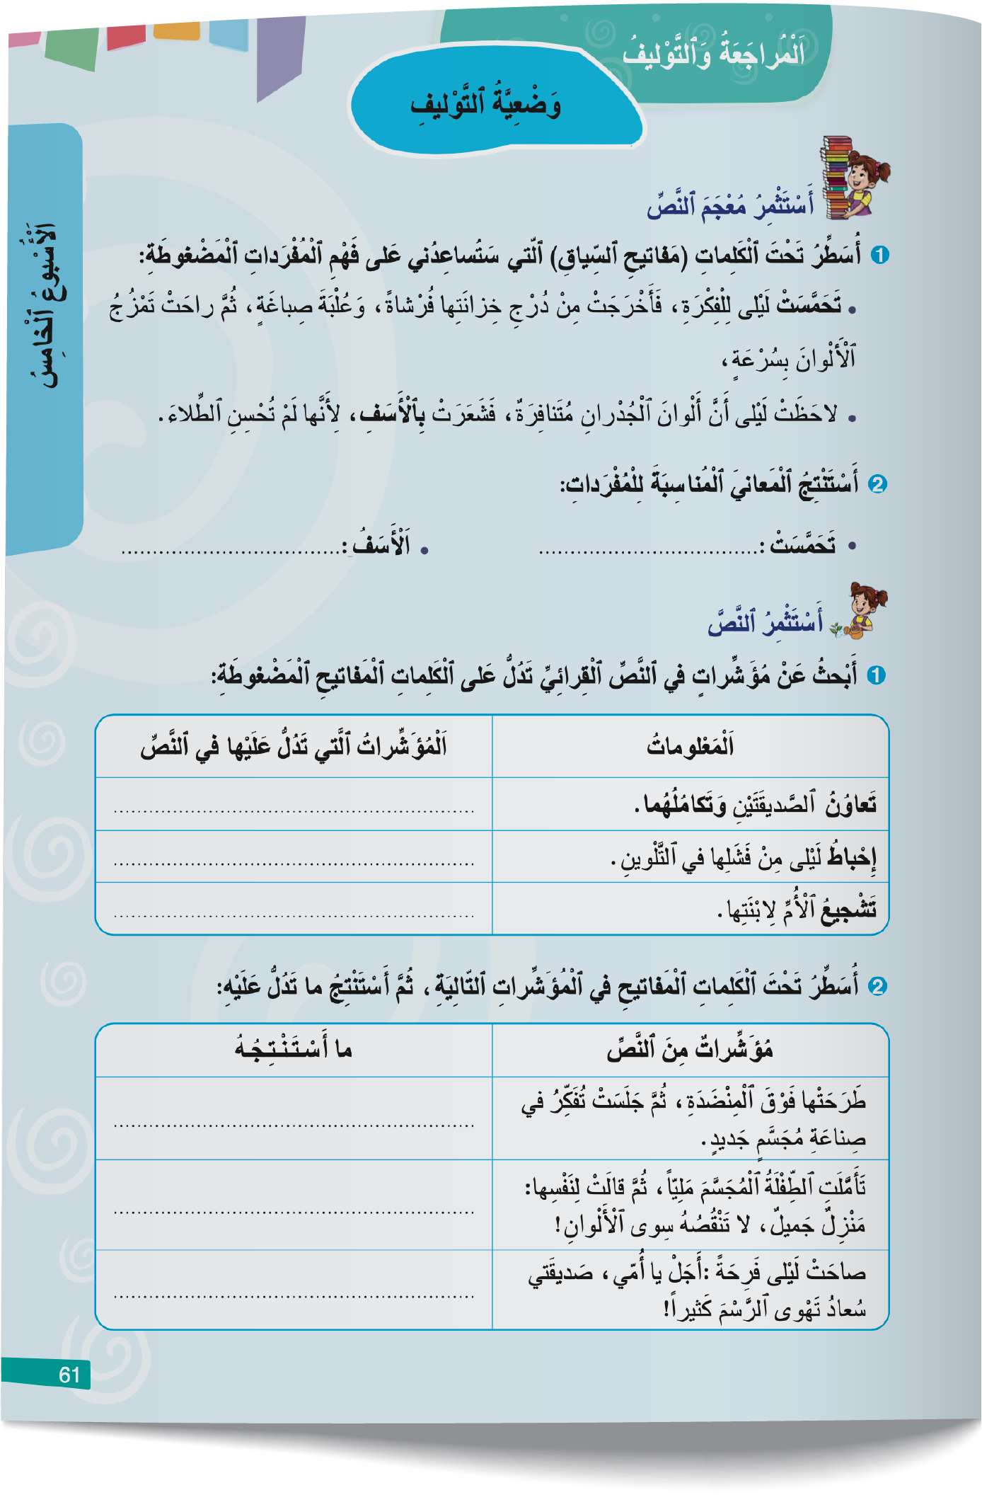
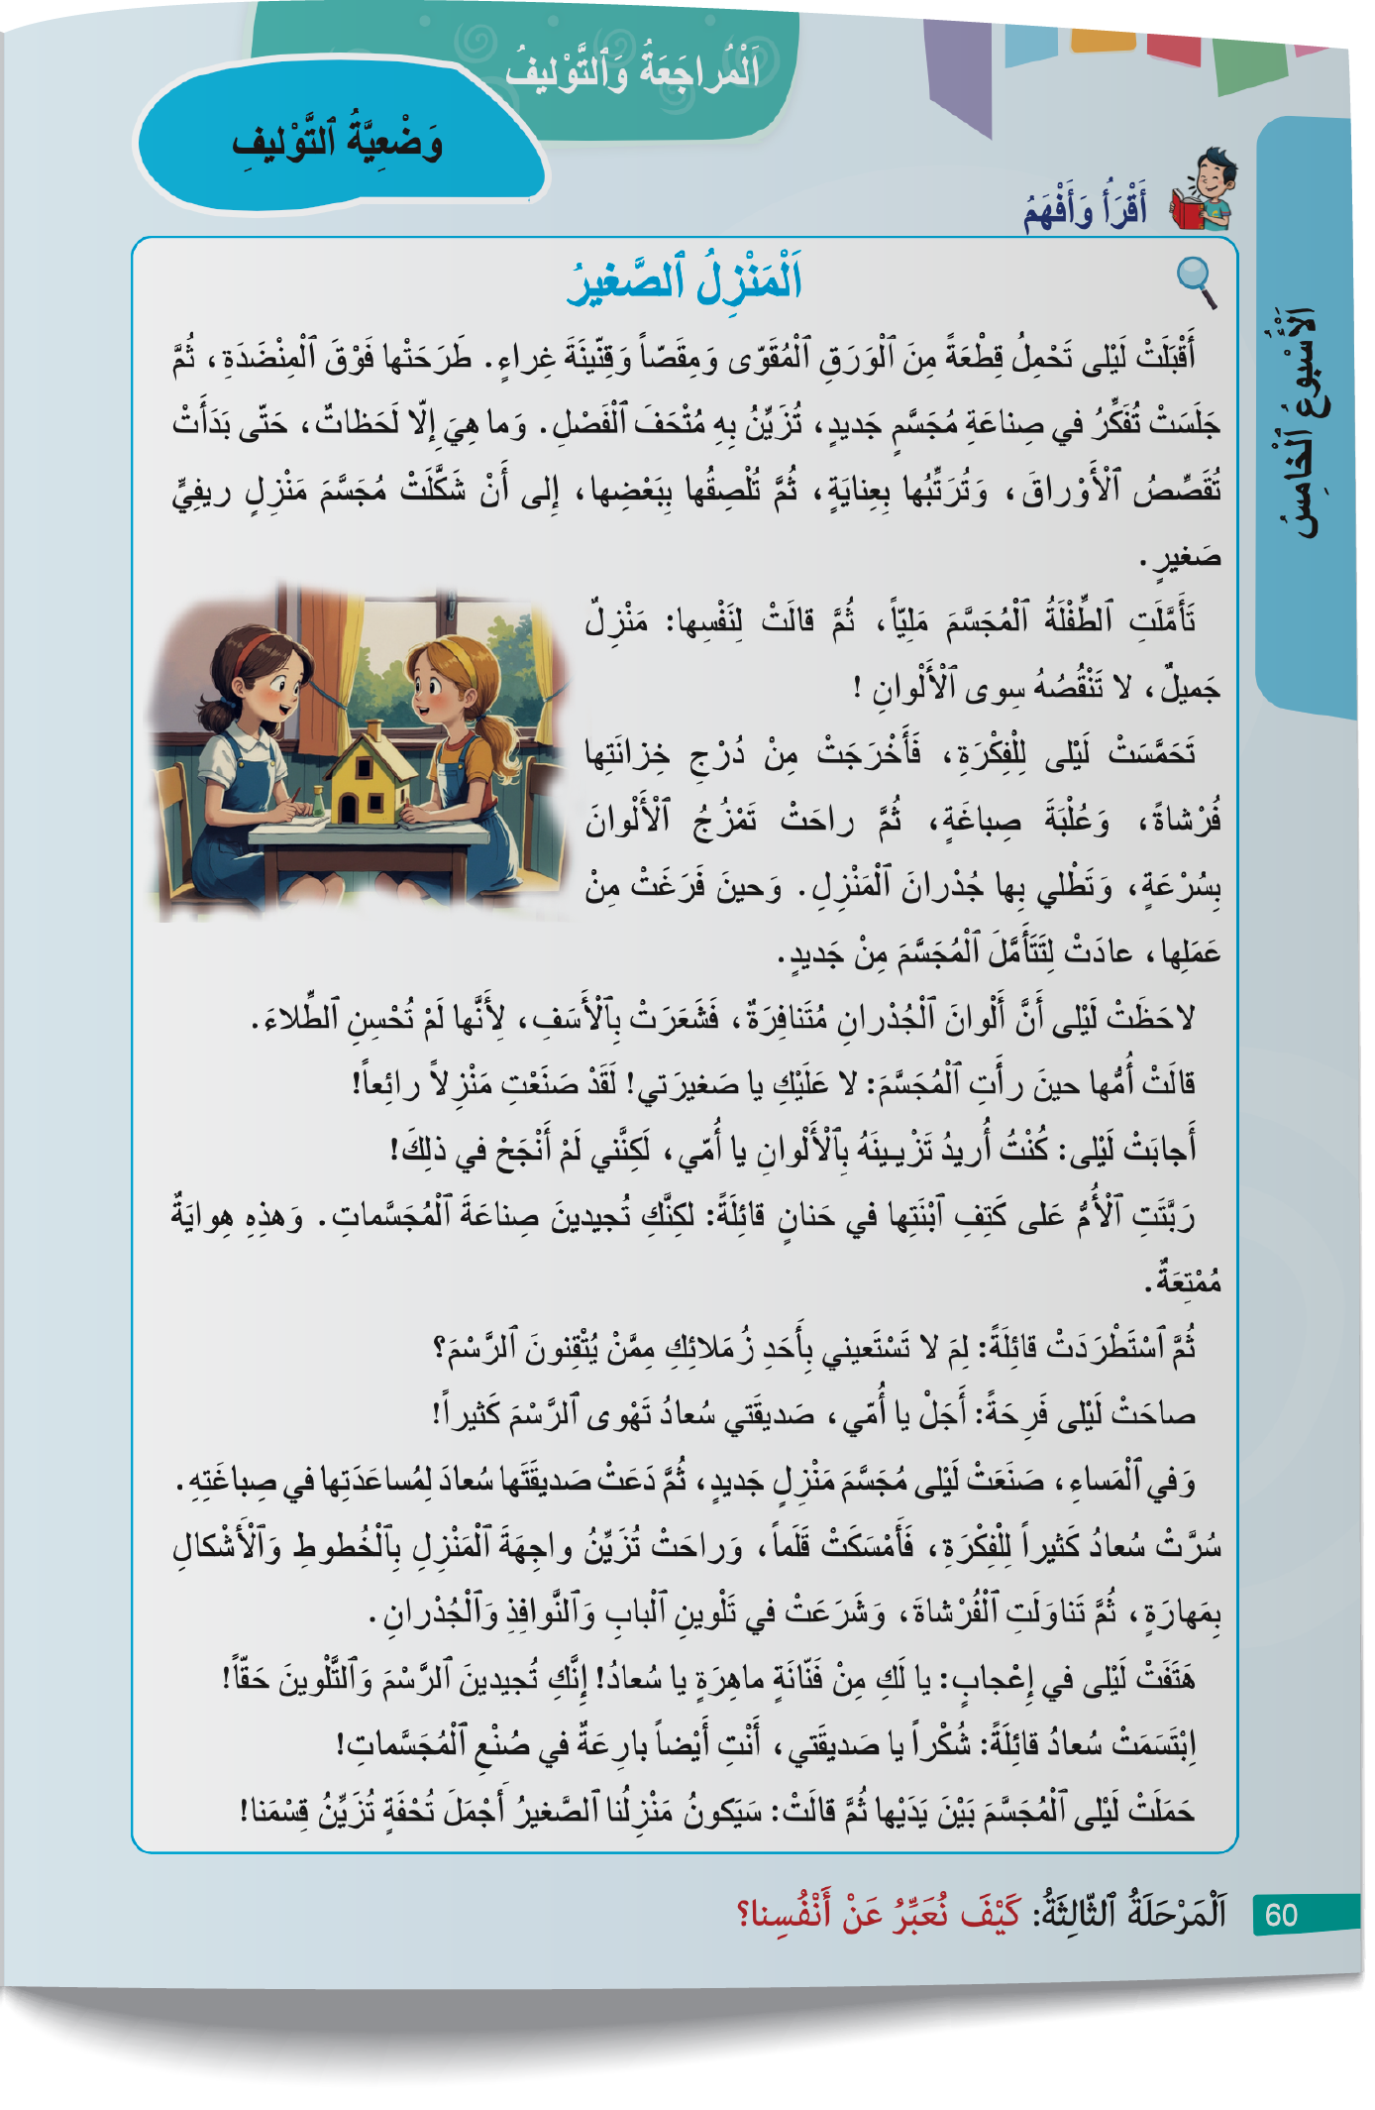
خذوا الصفحة 60، اقرؤوا النص قراءة هامسة ثم أنجزوا المطلوب حسب البطاقة التوجيهية أمامكم. (تنقل البطاقة إلى السبورة)
وضعية تدريبية
-قِراءَةُ هامِسَةٌ؛
-أَضَعُ خَطّاً تَحْتَ ٱلْأَفْعالِ ٱلْماضِيَةِ في ٱلْفِقْرَةِ ٱلْأولى؛
-أُنْجِزُ ٱلتَّمْرينَيْنِ 1 و2 (مُعْجَمُ ٱلنَّصِّ)؛
-أُنْشِئُ على دفتر القسم خَريطَةَ كَلِمَةِ "أَقْبَلَتْ".
- أُراجِعُ إِجاباتي.

Slide 6

فصل الحاسوب عن شاشة العرض
تقويم التحدث: PO1-PO2
تقويم الطلاقة: LF

Slide 7
-المشاركة في حوار بتوظيف الأفعال الكلامية المدرسة (PO1)؛
-أخذ الكلمة لإنتاج نصوص شفهية بغرض السرد انطلاقا من مشاهد (PO2)؛
PO تقويم الكفاية:
إنتاج نصوص شفهية وفق أغراض تواصلية

Slide 8
موجهات تمرير رائز التحدث
يتم تمرير رائزي التحدث والطلاقة في جلسة واحدة وبشكل فردي: تلميذ تلو الآخر؛
يعرض الممرر الوضعية PO1 على التلميذ: يقرأ عليه الوضعية ويمنحه مهلة للتفكير قبل تقديم الإجابة؛
يمر إلى الوضعية PO2: يَمْنَحُ اَلْممرر لِلْمُتَعَلِّمِ 30 ثانية لِمُلاحَظَةِ الصّوَرِ جَيِّدًا، ثم يقرأ عليه السؤال الأول يطالبه بالإجابة بجمل تامة، ثم السؤال الثاني ويطلب منه الإجابة وهكذا حتى يكمل الأسئلة.
يُحَفِّزُ الممرر المُتَعَلِّمَ عَلى الِاسْتِرْسالِ إِذا تَوَقَّفَ، دونَ أَنْ يوَجِّهَهُ إِلى الإِجابَةِ بِكَلِماتٍ مِثْلَ: وَماذا حَدَثَ بَعْدُ؟ وَكَيْفَ حَدَثَ ذلِكَ؟
يسجل الأستاذ درجة تحكم التلميذ في الكفاية مباشرة بعد الإجابة على شبكة التفريغ.

Slide 9
وضعية التحدث 1
PO1 أشارك في حوار بتوظيف الأفعال الكلامية

Slide 10
معايير تقويم التحدث
الكفاية | رقم الوضعية | المعايير | التنقيط
PO1 | 1 | -شارك في الحوار محترما موضوع الوضعية -عبر عن مشاعره بشكل مناسب للموقف موظفا أساليب مناسبة -ذكر لماذا ينتابه الشعور المعبر عنه ارتكب أقل 4 أخطاء | 3ن 3 ن 3 ن 1ن
المجموع |  |  | …/10

Slide 11

يفصل الحاسوب عن جهاز العرض
التحدث والطلاقة
PO1
فُزْت في مُسابَقَةٍ لِلرَّسْمِ. فَأَخَذَ يَسْأَلُك زميلك وَأَنْت تُجيبُ/ين. اِسْتَعِد(ي) سألعبُ دورَ زَميلِك.
ما شُعورُك عِنْدَما فُزْت في ٱلْمُسابَقَةَ؟
.........................................................................
لِماذا انْتابَك هذا الشُّعورُ؟
.............................................................................

Slide 12
وضعية التحدث 1
PO2 أُنْتِجُ نُصوصاً شَفَهِيَّةً بِغَرَضِ ٱلسَّرْدِ أَوِ ٱلْوَصْفِ

Slide 13
معايير تقويم التحدث
الكفاية | السؤال | المعيار | التنقيط
PO2 | 1 | إجابة صحيحة بجملة تامة إجابة صحيحة بجملة غير تامة إجابة خاطئة | 2 1 0
 | 2 | إجابة صحيحة بجملة تامة إجابة صحيحة بجملة غير تامة إجابة خاطئة | 2 1 0
 | 3 | إجابة صحيحة بجملة تامة إجابة صحيحة بجملة غير تامة إجابة خاطئة | 2 1 0
 | 4 | سرد حدثا على الأقل مناسبا للمشهد في جملة تامة على الأقل ارتكاب ثلاثة أخطاء لغوية على الأكثر. | 4
 |  | سرد حدثا على الأقل مناسبا للمشهد في جملة تامة على الأقل. ارتكب بين 4 و6 أخطاء | 3
 |  | سرد حدثا مناسبا بجمل غير تامة مع أخطاء تفوق 6 أخطاء | 2
 |  | لم يسرد حدثا مناسبا | 0
المجموع |  |  | …/10

Slide 14






التحدث والطلاقة
لاحِظْ جَيِّداً جَميعَ ٱلصُّوَرِ. سَأَسْأَلُكَ أَسْئِلَةً وَأَنْتَ تُجيبُ. عَلَيْكَ ٱلتَّحَدُّثُ بِجُمَلٍ تامَّةٍ بِٱللُّغَةِ ٱلْعَرَبِيَّةِ.
PO2
ما عُنْوانُ ٱلْحِكايَةِ ٱلَّتي تُذَكِّرُك بِها ٱلصُّوَرُ؟
لِماذا أُعْجِبَ عِمادٌ بِصَديقِهِ إِبْراهيمَ؟
لِماذا حَزِنَ عِمادٌ في الْحِكايَةِ؟
اِخْتَرْ مَشْهَداً واحِداً واسرد الحدث المناسب له في جُمَلٍ تامَّةٍ.

Slide 15
تقويم الطلاقة LF

Slide 16
موجهات تمرير رائز الطلاقة LF
يتم تمرير رائز التحدث والطلاقة في جلسة واحدة وبشكل فردي؛
يعرض الأستاذ الفقرة أمام المتعلم(ة) على الحاسوب (mode diaporama) أو طبعها على ورقة؛
يمنح المتعلم(ة) 30 ثانية للاطلاع على الفقرة قبل بدء القراءة؛
يشرح الأستاذ(ة) للمتعلم(ة) أن عليه قراءة الفقرة مراعيا ضوابط الطلاقة التي تعلمها في الأسابيع الماضية؛؛
إذا توقف المتعلم(ة) لأكثر من 5 ثوان أمام كلمة، يطلب منه الأستاذ(ة) الانتقال للكلمة الموالية؛ وتحتسب الكلمة خطأ؛
إذا تدارك المتعلم(ة) (دون أي مساعدة) وصحح القراءة، لا يحتسب الخطأ؛
الحرص على خلق بيئة آمنة لتمرير الرائز؛
يسجل الأستاذ(ة) النتيجة بالاحتكام لسلم التنقيط مباشرة على شبكة التفريغ.
توضيح: يتوقف الرائز بمجرد استيفاء التلميذ 90 ثانية المخصصة له.

Slide 17
معايير ومؤشرات تقويم الطلاقة
المعايير | المـؤشــــــــــــــــــــــــــــــــــــــــــــــــــــــــــــــــــــــــــــــــــــــــــــــــــــــــــــــــــرات
الاسترسال | -قرأ الفقرة باسترسال تام مع احترام تام لعلامات الترقيم. -قرأ الفقرة باسترسال مع تعثر في جملة واحدة على الأكثر ؛ -قرأ الفقرة باسترسال مع تعثر في جملتين على الأكثر ؛ تعثر في أكثر من جملتين: قراءة متقطعة – تهجئة الكلمات – | 5ن 4ن 3ن 2ن
الدقة (الوقف على متحرك لا يحتسب في هذه المرحلة ) | -ارتكب أقل قطعا من 4 أخطاء. -ارتكب أقل من 4 إلى 8 أخطاء. -ارتكب 9 إلى 12 خطأ. -ارتكب 13 فما فوق | 5ن 4ن 3ن 2ن
المجمـــــوع |  | …/10
توضيح: -إذا استدرك التلميذ وصحح بنفسه كلمة قرأها بشكل خاطئ لا يحتسب الخطأ.
- تعثر في جملة يعني قرأها قراءة متقطعة أو تهجى كلماتها.

Slide 18
هذه هي الفقرة التي ستقرؤها. معك 30 ثانية لملاحظتها. بعدها ستبدأ القراءة.
التحدث والطلاقة
تَجَمَّعَ ٱلْأَطْفالُ في ساحَةِ ٱلْمَدْرَسَةِ يَتَحَدَّثونَ عَنْ هِواياتِهِمْ. قالَ سامي وَهُوَ يَبْتَسِمُ: «عِنْدَما أُغَنّي، أَشْعُرُ أَنَّ صَوْتي يُعَبِّرُ عَمّا في قَلْبي.» وقالَتْ سَلْمى بِهُدوءٍ: «أَمّا أَنا، فَعِنْدَما أَصْنَعُ حَلَوِيّاتٍ لَذيذَةً فَأَشْعُرُ بِٱلْخِفَّةِ وَٱلسَّعادَةِ.» وَقالَ عُمَرُ بِفَخْرٍ: «عِنْدَما أَصْنَعُ أَشْكالاً مِنَ ٱلطّينِ، أَشْعُرُ بِٱلْإِبْداعِ وَٱلثِّقَةِ.»
قالَتْ سَلْمى في ٱلنِّهايَةِ: اِخْتَلَفَتْ هِواياتُنا، وَلَكِنَّها جَمَعَتْ قُلوبَنا عَلى ٱلْفَرَحِ.

Slide 19
بعد الفراغ من التمرير للعدد المحدد من المتعلمين يتم المرور إلى تصحيح الوضعية.
يتم التركيز على المتعثرين خلال التصحيح والتوليف والمراجعة.
ربط الحاسوب بشاشة العرض

Slide 20


نبدأ بقراءة النص أولا. من يقرأ؟ ارفعوا أصابعكم عندما تسمعون كلمة لا تفهمونها.
التركيز على الفئة المتعثرة.
اختــتام الحــصة
مراجعة وتوليف
تقويم التحدث والطلاقة
افتتاح الحصة

Slide 21
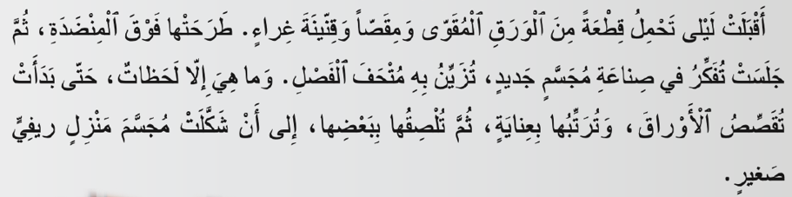
الآن من يقرأ الفقرة الأولى؟ هذه المرة ترفعون أصابعكم عند قراءة فعل ماض وارد فيها. في كل مرة ستناقشون الإجابة.
اختــتام الحــصة
مراجعة وتوليف
تقويم التحدث والطلاقة
افتتاح الحصة

Slide 22
صححوا.
اختــتام الحــصة
مراجعة وتوليف
تقويم التحدث والطلاقة
افتتاح الحصة

Slide 23

الآن قبل تصحيح تمريني المعجم. من يذكرنا بإستراتيجية مفاتيح السياق وبخطواتها؟
اختــتام الحــصة
مراجعة وتوليف
تقويم التحدث والطلاقة
افتتاح الحصة
إِسْتراتيجِيَّةُ مَفاتيحِ ٱلسِّياقِ

Slide 24
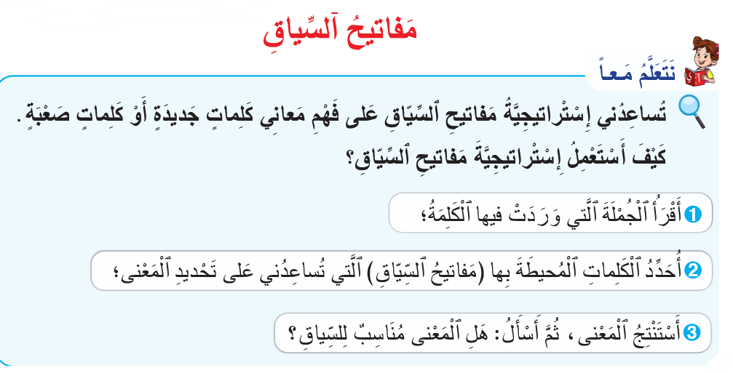
من يَقرأ؟
اختــتام الحــصة
مراجعة وتوليف
تقويم التحدث والطلاقة
افتتاح الحصة

Slide 25
الآن نريد تحديد كلمة "تُجيدينَ" باستعمال مفاتيح السياق؟ ما الكلمات المفاتيح؟
اختــتام الحــصة
مراجعة وتوليف
تقويم التحدث والطلاقة
افتتاح الحصة
يا لَكِ مِنْ فَنّانَةٍ ماهِرَةٍ يا سُعادُ !إِنَّكِ تُجيدينَ ٱلرَّسْمَ وَٱلتَّلْوينَ حَقّاً!

Slide 26
استنتجوا الآن معنى (تجيدين)؟
اختــتام الحــصة
مراجعة وتوليف
تقويم التحدث والطلاقة
افتتاح الحصة
يا لَكِ مِنْ فَنّانَةٍ ماهِرَةٍ يا سُعاد !إِنَّكِ تُجيدينَ ٱلرَّسْمَ وَٱلتَّلْوينَ حَقّاً!
تُجيدينَ : تُتْقِنينَ، تُحْسِنينَ، ...

Slide 27

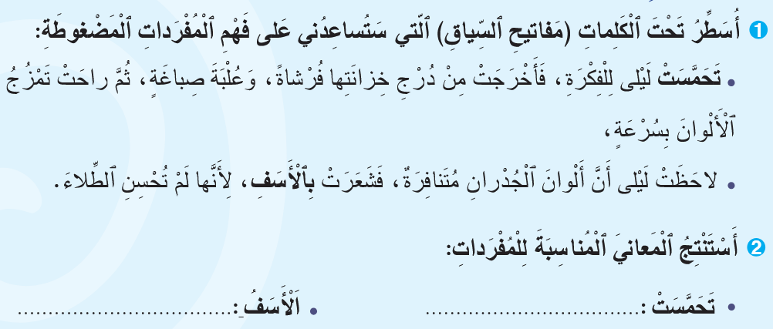
خذوا التمرين الأول، راجعوا إجاباتكم. (دقيقة واحدة)
اختــتام الحــصة
مراجعة وتوليف
تقويم التحدث والطلاقة
افتتاح الحصة

Slide 28
نصحح. ما الكلمات المساعدة في فهم "تحمست"؟ ثم "الأسف"؟ هل تتفقون؟ ...
اختــتام الحــصة
مراجعة وتوليف
تقويم التحدث والطلاقة
افتتاح الحصة

Slide 29
من يستنتج معنى الكلمتين؟ هل تتفقون؟
اختــتام الحــصة
مراجعة وتوليف
تقويم التحدث والطلاقة
افتتاح الحصة
اَلْحُزْنُ
اِشْتَدَّتْ رَغْبَتُها

Slide 30
انتبهوا للتصحيح.
اختــتام الحــصة
مراجعة وتوليف
تقويم التحدث والطلاقة
افتتاح الحصة
اَلْحُزْنُ
اِشْتَدَّتْ رَغْبَتُها

Slide 31
والآن من يذكرنا بإستراتيجية خريطة الكلمة؟ مم تتكون؟
اختــتام الحــصة
مراجعة وتوليف
تقويم التحدث والطلاقة
افتتاح الحصة
إِسْتراتجِيَّةُ خَريطَةِ ٱلْكَلِمَةِ؟ عَناصِرُها؟

Slide 32
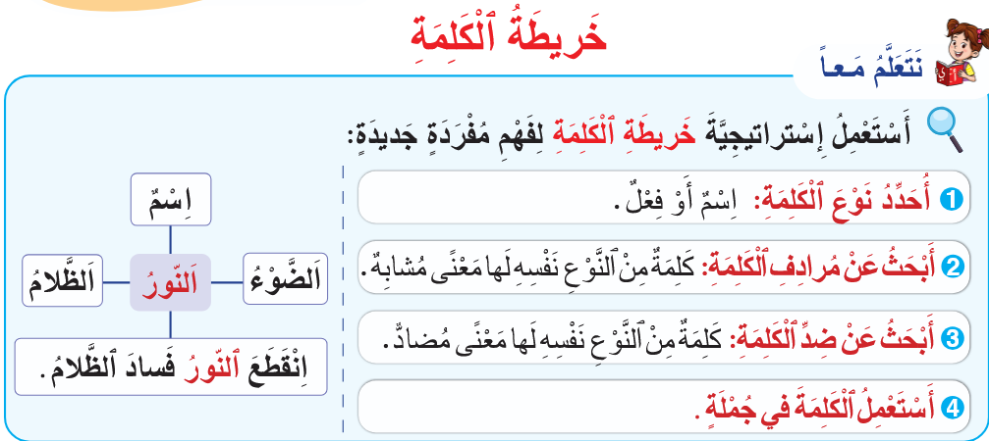
من يقرأ؟ ماذا نقصد بالنوع؟ المرادف؟ الضد؟
اختــتام الحــصة
مراجعة وتوليف
تقويم التحدث والطلاقة
افتتاح الحصة

Slide 33
الآن راجعوا إجاباتكم. (دقيقة واحدة)
اختــتام الحــصة
مراجعة وتوليف
تقويم التحدث والطلاقة
افتتاح الحصة
اَلنَّوْعُ: ........
اَلضِّدُّ: .............
أَقْبَلَتْ
اَلْمُرادِفُ: ........
اَلْجُمْلَةُ: ..........................................

Slide 34
نصحح. ما نوع الكلمة "أقبلت"؟ ما مرادفها؟ ما ضدها؟ ...
اختــتام الحــصة
مراجعة وتوليف
تقويم التحدث والطلاقة
افتتاح الحصة
اَلنَّوْعُ: ........
اَلضِّدُّ: .............
أَقْبَلَتْ
اَلْمُرادِفُ: ........
اَلْجُمْلَةُ: ..........................................

Slide 35
انتبهوا للتصحيح.
اختــتام الحــصة
مراجعة وتوليف
تقويم التحدث والطلاقة
افتتاح الحصة
اَلنَّوْعُ: فِعْلٌ
أَقْبَلَتْ
اَلْمُرادِفُ: جاءَتْ-قَدِمَتْ
اَلضِّدُّ: ذَهَبَتْ
اَلْجُمْلَةُ: أَقْبَلَتْ ٱلْأُمُّ وَهِيَ تَبْتَسِمُ.

Slide 36
هذه مفردات تعلمنا معانيها خلال الأسابيع الماضية. سأعين من يقرأ؟
يقرأ كل تلميذ خمس كلمات مختارة عشوائيا.
اختــتام الحــصة
مراجعة وتوليف
تقويم التحدث والطلاقة
افتتاح الحصة
أُنْسٌ
إِبْداعٌ
مَشاعِرُ
شَوْقٌ
حُبورٌ
أَسىً
بَراعَةٌ
فُنونٌ
حَماسَةٌ
اَلْوَحْدَةُ
عَبَثاً
تَعاطَفَ
غَمَرَ
اِعْتَلى
دَأَبَ
اِنْتابَ
اَلْمُطالَعَةُ
اِسْتَعْجَلَ
أَصَرَّ / يُصِرُّ
أَسَرَ/ يَأْسِرُ
غَمَرَ / يَغْمُرُ

Slide 37
من يختار كلمة ويركبها في جملة.
اختــتام الحــصة
مراجعة وتوليف
تقويم التحدث والطلاقة
افتتاح الحصة
أُنْسٌ
إِبْداعٌ
مَشاعِرُ
شَوْقٌ
حُبورٌ
أَسىً
بَراعَةٌ
فُنونٌ
حَماسَةٌ
اَلْوَحْدَةُ
عَبَثاً
تَعاطَفَ
غَمَرَ
اِعْتَلى
دَأَبَ
اِنْتابَ
اَلْمُطالَعَةُ
اِسْتَعْجَلَ
أَصَرَّ / يُصِرُّ
أَسَرَ/ يَأْسِرُ
غَمَرَ / يَغْمُرُ

Slide 38

الفائزون بنجمة السلوك هم:
اختــتام الحــصة
تقويم الطلاقة والتحدث
افتتاح الحصة

